Slide 1
点燃
品牌私域运营中心
关于碧翠园裂变粉激活案例的复盘
部门：策划二部 姓名：卢嘉杰 花名：原力
最专业的品牌私域运营服务商
帮你管理最有价值的用户资产

Slide 2
目录
案例目标
案例关键词
案例中亮点及可复用的点
针对案例的延伸思考
案例中待优化点及改善方案
案例概述（或运作流程）

Slide 3
案例目标
裂变粉激活
目标
激活碧翠园项目裂变粉丝，让裂变粉产生初次私聊回复，与IP产生互动

Slide 4
案例关键词
游戏
建立信任
奖品
无负担
撩人

Slide 5
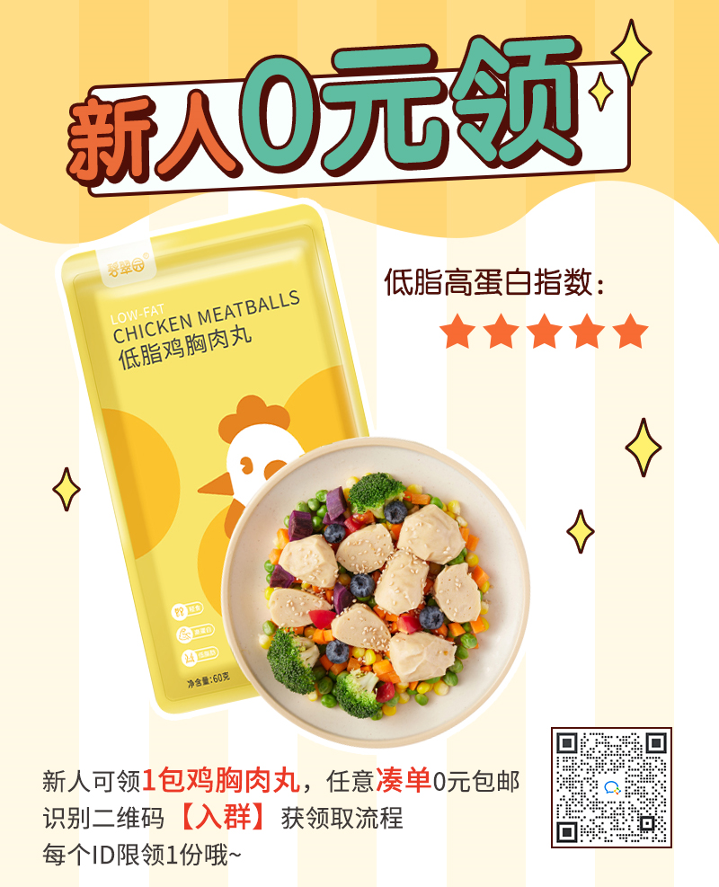
案例概述
第一步：客群分析&设定利益点
裂变粉的共通性质：对品牌认知普遍低、产品使用0体验、无产品或功效概念
避免雷区
找准裂变粉兴趣点
1、直接给裂变粉丢链接
2、直接介绍产品优惠
3、开头5句话带出产品介绍
1、利益点要直接
2、互动过程轻松无负担，操作简便
3、尽量多地设置触点，引出可控性的下文，与粉丝互动交流，这个过程是积累信任度的过程。

Slide 6
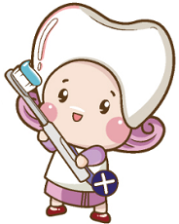
案例概述
第二步：设置开局话术
从以往与粉丝互动的经验看，游戏形式是对粉丝相对最友好的互动形式，粉丝会感觉无负担，愉悦，首先对品牌产生初步的好感。品牌亲和力+奖品吸引力，是转化裂变粉与品牌产生关联的关键一步。
那么，这里再提取几个关键点：
1、语气真实撩人；（玩游戏吗宝宝？赢了有奖品那种哦~飞吻 vs 宝宝，今日与我玩游戏，送你鸡肉丸）
2、切忌这时候露出品牌，消除营销感；（玩游戏吗宝宝？赢了送你碧翠园低脂鸡胸肉丸1包）
3、表情的重要性；（常用推荐表情 ）
4、短语，稍带挑逗（去掉很多我们自以为需要的状、宾、补）
5、真人头像（有真人IP尽量用真人，没有也尽量用卡通人物形象，注意是人，这种不算）
（我们现在有两款游戏可以选择哦~看看你更喜欢哪一款呢？）
（两款游戏可选，敢不敢挑战高难度的 ）

Slide 7
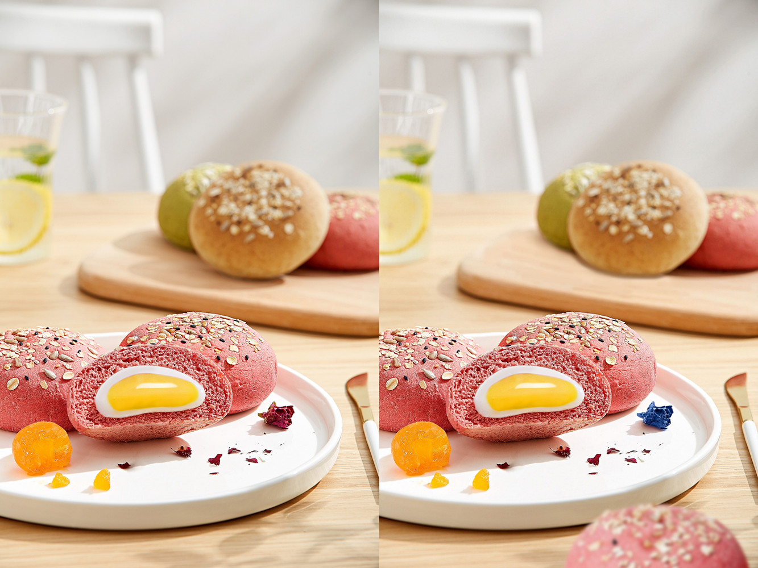
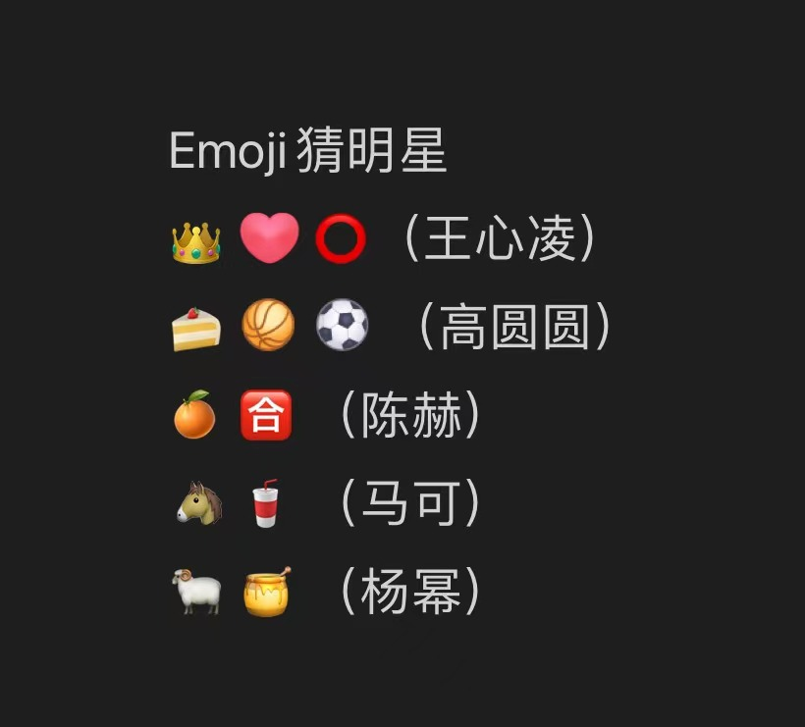
案例概述
第三步：设置游戏
游戏的宗旨是简单有趣，门槛不能太高，粉丝经过简单的思考过程就能答上来（有一定成就感）
ps小技巧：尽量设置2-3个游戏让粉丝进行选择，这里是跟粉丝尽量多聊天的触点
游戏参考二
游戏参考一

Slide 8
案例概述
第四步：分批发送点对点+半小时无回复二次触达机制
建议在客服回复速度能承载的情况下分批发送点对点，原则上粉丝有回复互动的情况下最好在五分钟内回复粉丝，且多准备几组话术，轮换进行测试。
半小时无回复
针对已发送点对点，但半小时内无回复的粉丝，建议启用二次触达
话术技巧
关键词：请求，可怜，疑问
例子：
宝宝真的不理我吗？
宝宝还在忙？在等你陪我玩游戏

Slide 9
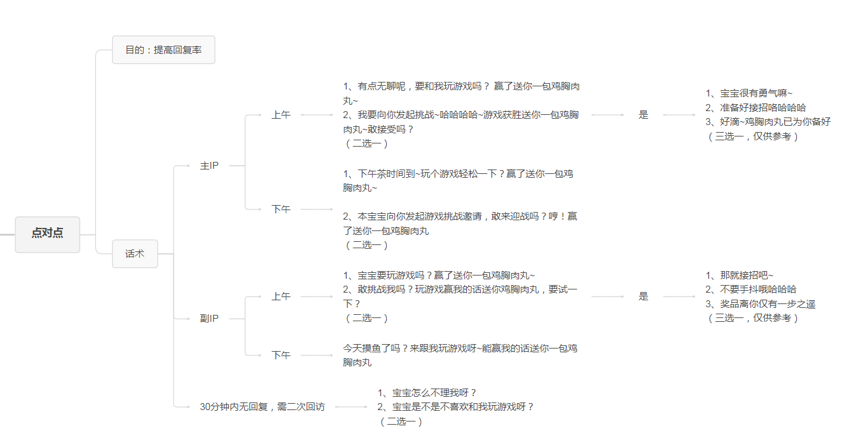
案例概述
话术参考：开局文案

Slide 10
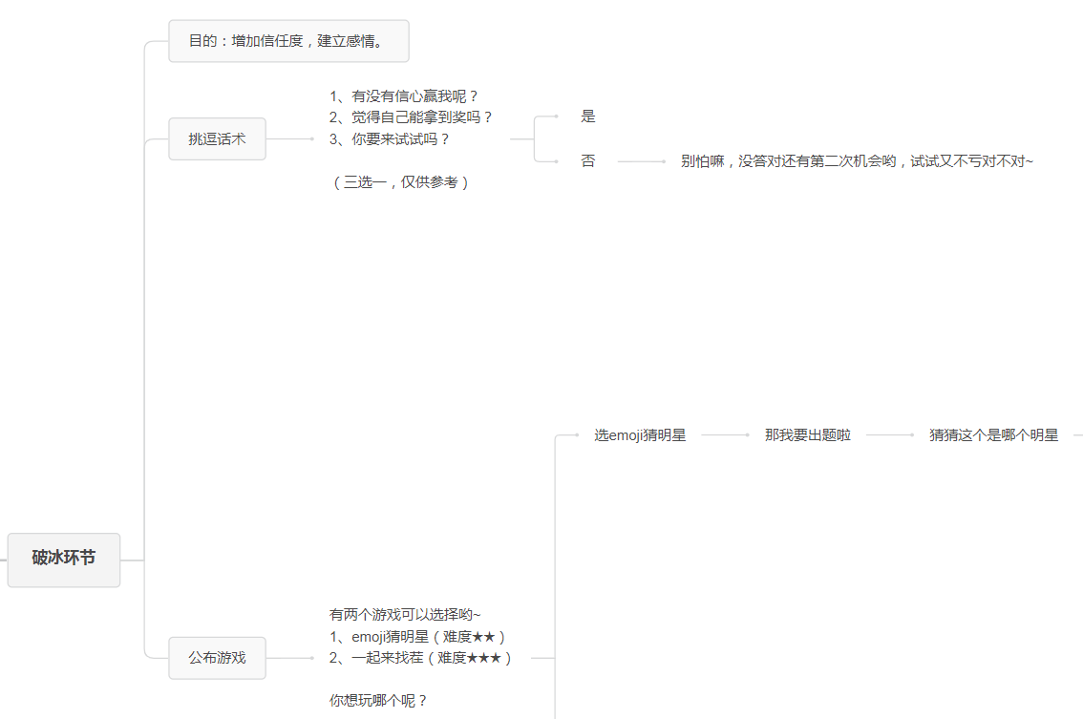
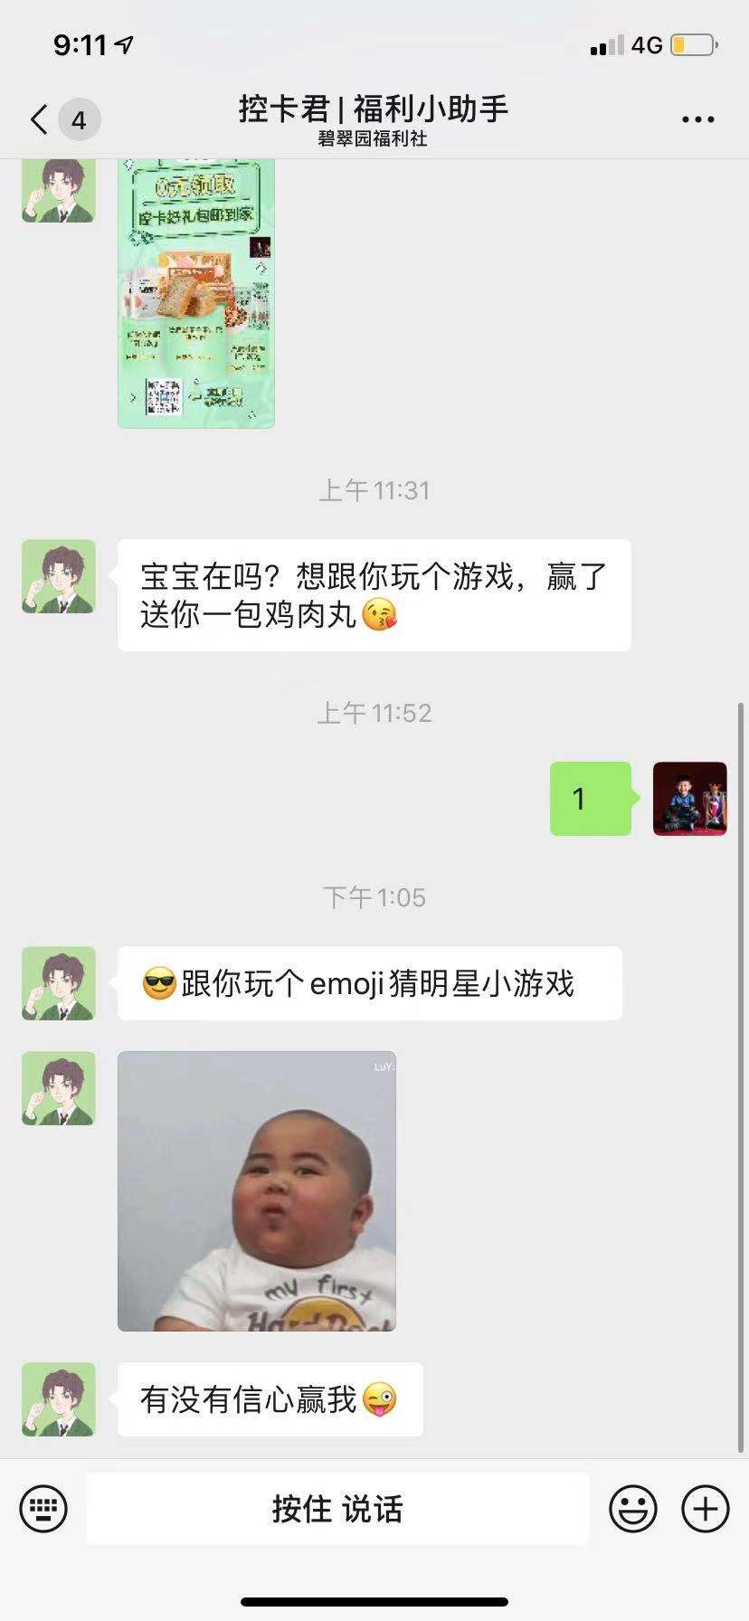
案例概述
话术参考：选择游戏，增加互动话术

Slide 11
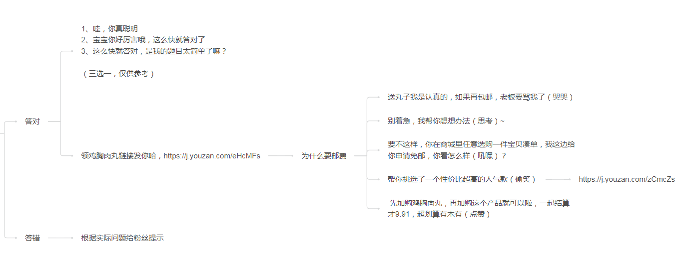
案例概述
话术参考：答题后，引导领奖和凑单方向

Slide 12
案例中亮点及可复用的点
开局激活话术
点对点发送游戏邀请，并且赢了有奖品这个形式目前比较容易打动裂变粉跟你互动建立感情。粉丝对于这个形式的抗拒度比较低。
半小时无回复二次触达机制
最大程度地捞回漏网之鱼，多次触达尽可能打动粉丝。
合理运用表情和语气
真人与机器人最大的区别在于是否有真实情感，表情和话语间的挑逗、撒娇能把IP表达出来的情绪最大化，同时，一对一游戏会带给粉丝尊贵的VIP服务的感觉，要利用好这样的机会和粉丝建立感情。

Slide 13
案例中待优化点及改善方案
IP的开局话术还有所欠缺
目前点对点的话术还有进一步的空间，优化方向主要往更简化、有力的方向，目前不太能打动更多粉丝的原因在于话术间还是表现得相对平淡，情绪上不来，不排除后面会研究往发文字+语音的方式。
聊天触点还不够丰富，感情建立困难
目前客服大部分都只往完成回复、游戏、领奖凑单的方向走，匆匆走完流程就算了。其实，主IP跟粉丝建立情感才能更有效地留住粉丝并且进行后续的转化，用户之所以存在微信生态里，他的本质就是沟通与交流，而不是发通知。后续研究加深并拓宽聊天的维度。
后续首单转化率有待提高
游戏结束后的领奖流程建议与产品挂钩，比如凑单免邮，促进首单，但是这里的衔接还是比较生硬，后续的转化话术还需要再研究一下。

Slide 14
针对案例的延伸思考
私域运营经常会面临，掉粉、死粉的情况出现，然而这些死粉究竟是真的收不到信息还是只是纯粹的不感兴趣所以不活跃呢？
本案例的逻辑就是通过（游戏互动+趣味话术）抓住目标粉丝感兴趣的点一对一进行激活并引导粉丝产生互动，建立关联。在相同逻辑的情况下，如果我们能通过标签，针对性地筛选出加粉时间久、未进群、未购买的粉丝出来，进行重新激活，对于清理和挽救死粉有较大的帮助。

Slide 15
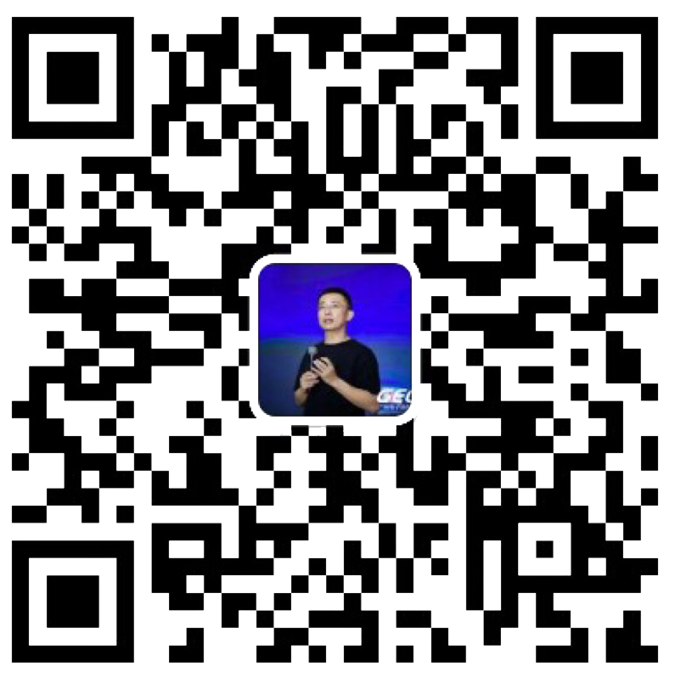
点燃
品牌私域运营中心
最专业的品牌私域运营服务商
帮你管理最有价值的用户资产
Wei Zi Jun
+86 139 0227 0098
WeChat
510970969@qq.com

